Slide 1

RNN与自然语言处理
以软件仓库挖掘中的API Learning为例
王秋里

Slide 2
A.自然语言处理发展历程
B.RNN与自然语言处理
C.自然语言处理与API Learning

Slide 3
自然语言处理

Slide 4
A
自然语言处理
第一阶段：20世纪50年代到70年代
要让机器完成翻译或者语音识别等只有人来才能做的事情
1.就必须先让计算机理解自然语言
2.而做到这一点就必须让计算机拥有类似我们人类这样的智能

Slide 5
A
自然语言处理
句子
第一阶段：20世纪50年代到70年代
主语
谓语
句号
徐志摩喜欢林徽因
名词短语
名词
动词
名词
美联储主席本-伯南克昨天告诉媒体7000亿美元的救助资金将借给上百家银行、保险公司和汽车公司。
?
徐志摩
喜欢
林徽因
。

Slide 6
A
自然语言处理
第一阶段：20世纪50年代到70年代
The pen is in the box
笔在盒子里
？
The box is in the pen
盒子在笔里

Slide 7
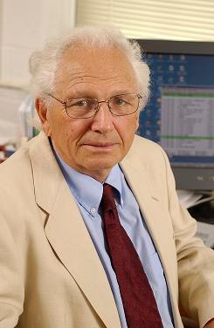
A
自然语言处理
第二阶段：20世纪70年代以后
从规则到统计
弗里德里克.贾里尼克
IBM华生实验室
Frederick Jelinek (18 November 1932 – 14 September 2010)

Slide 8
A
自然语言处理
1.美联储主席本-伯南克昨天告诉媒体7000亿美元的救助资金将借给上百家银行、保险公司和汽车公司。
10⁻²⁰
第二阶段：20世纪70年代以后
从规则到统计
2.本-伯南克美联储主席昨天7000亿美元的救助资金告诉媒体将借给银行、保险公司和汽车公司上百家。
10⁻²⁵
一个句子是否合理，就看它的可能性大小如何
3.联储美主席南克告助资金将借本-伯给上司和汽车公司昨天诉媒体7000亿百家美元的救银行、保险公。
10⁻⁷⁰

Slide 9
A
自然语言处理
假定S表示一个有意义的句子
第二阶段：20世纪70年代以后
从规则到统计
S = (w1, w2, w3, w4, w5, w6……wn)
n为句子长度
P(S) = P(w1, w2, w3, w4, w5, w6……wn)
一个句子是否合理，就看它的可能性大小如何
P(S) = P(w1)P(w2|w1)P(w3|w1,w2)……
P(wn,|w1,w2,w3,…wn-1)

Slide 10
A
自然语言处理
俄国数学家马尔可夫(Andrey Markov)
第二阶段：20世纪70年代以后
从规则到统计
马尔可夫假设:
假设任意一个词wi出现的概率只同它前面的词wi-1有关
一个句子是否合理，就看它的可能性大小如何
P(S)=
P(w1)P(w1|w2)P(w3|w2)…P(wn|wn-1)

Slide 11
A
自然语言处理
如何在计算机中表示自然语言？
我们要将每一个单词都表征为一个d维向量
我们希望通过填写值的方式可以让向量表征词，以及词的语境、意思或者语音

Slide 12
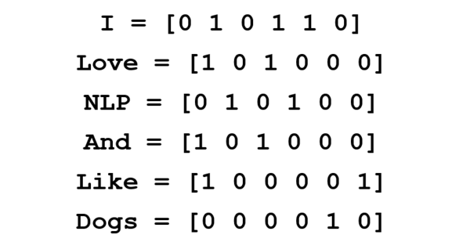
A
自然语言处理
建立一个共生矩阵(concurrence matrix)

Slide 13
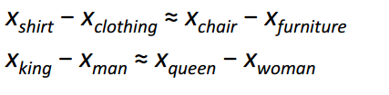
A
自然语言处理
建立一个共生矩阵(concurrence matrix)

Slide 14
RNN与自然语言处理

Slide 15
B
RNN与自然语言处理
递归神经网络(RNN)
Why?
马尔科夫模型对过程状态预测效果良好，但是不事宜用于系统中长期预测
其他网络模型缺点:
The input should be presented all at once
The input layer must provide for the longest possible pattern

Slide 16
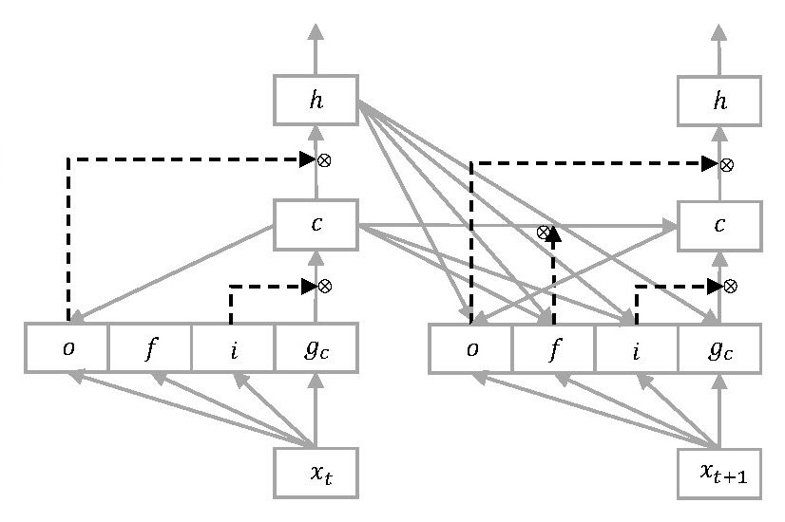
B
RNN与自然语言处理
递归神经网络(RNN)
LSTM: 可以学习长期依赖信息

Slide 17
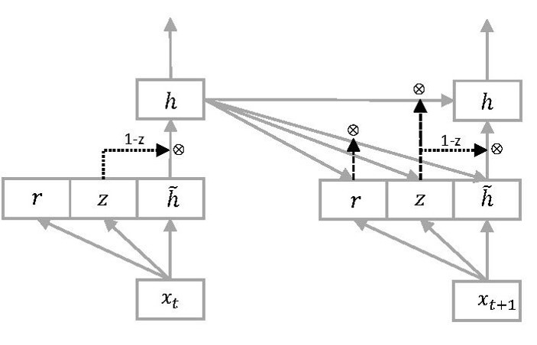
B
RNN与自然语言处理
GRU
LSTM

Slide 18

B
RNN与自然语言处理
递归神经网络(RNN)
门控循环单元(gated recurrent unit / GRU)
传统RNN中
隐藏状态向量是通过该公式计算的

Slide 19
B
RNN与自然语言处理
递归神经网络(RNN)
门控循环单元(gated recurrent unit / GRU)
GRU提供
一个更新门(update gate) — z
一个重置门(reset gate) — r
一个新的记忆存储器(memory container) — h’

Slide 20
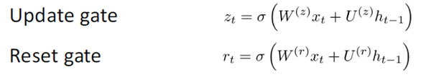

B
RNN与自然语言处理
递归神经网络(RNN)
门控循环单元(gated recurrent unit / GRU)

Slide 21

B
RNN与自然语言处理
递归神经网络(RNN)
门控循环单元(gated recurrent unit / GRU)

Slide 22
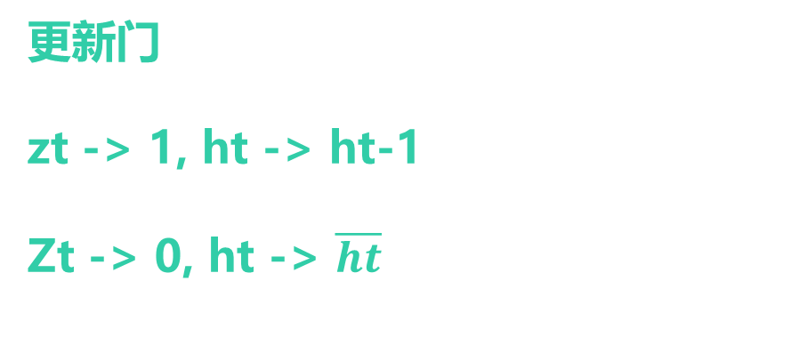
B
深度学习与自然语言处理
递归神经网络(RNN)
门控循环单元(gated recurrent unit / GRU)
更新门
zt -> 1, ht -> ht-1
Zt -> 0, ht -> $\overline{ht}$

Slide 23
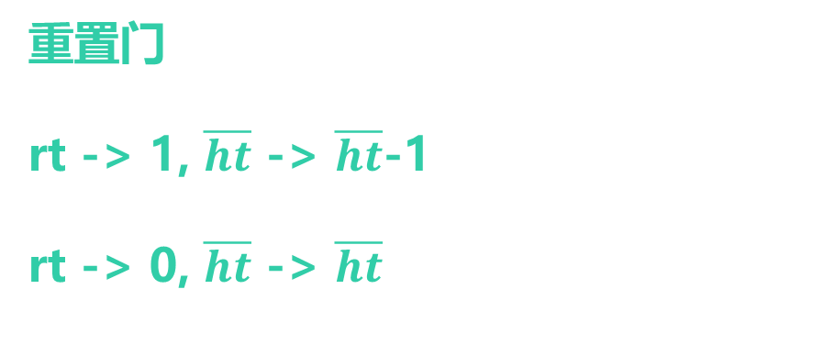
B
深度学习与自然语言处理
递归神经网络(RNN)
门控循环单元(gated recurrent unit / GRU)
重置门
rt -> 1, $\overline{ht}$ -> $\overline{ht}$-1
rt -> 0, $\overline{ht}$ -> $\overline{ht}$

Slide 24
B
深度学习与自然语言处理
递归神经网络(RNN)
RNN Encoder-Decoder
Short-term dependencies
Longer-term dependencies

Slide 25
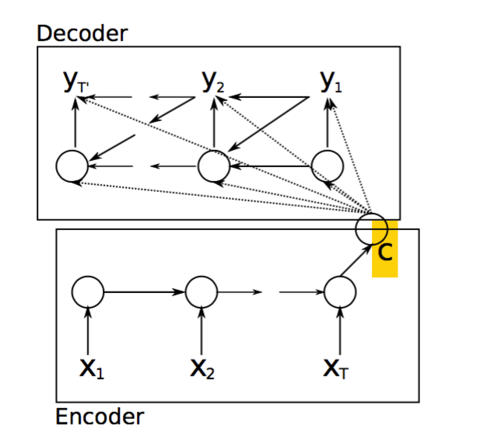
B
深度学习与自然语言处理
递归神经网络(RNN)
RNN Encoder-Decoder
a variable-length sequence
a fixed-length vector representation
a variable-length sequence.

Slide 26


B
深度学习与自然语言处理
递归神经网络(RNN)
RNN Encoder-Decoder

Slide 27
B
深度学习与自然语言处理
递归神经网络(RNN)
RNN Encoder-Decoder
English -> French
418M out of 2G words
for modeling
348M out of 850M words
for training

Slide 28
B
深度学习与自然语言处理
递归神经网络(RNN)
RNN Encoder-Decoder
Input X(x1x2…xn)
for xt in X
Output C(c1c2…cn)

Slide 29
B
深度学习与自然语言处理
递归神经网络(RNN)
RNN Encoder-Decoder
Input y(y1y2…yn)
for yt in Y

Slide 30
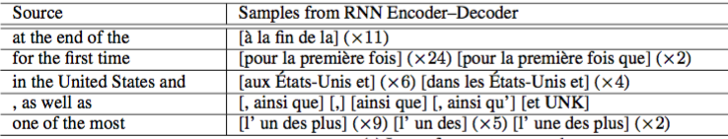
B
深度学习与自然语言处理

Slide 31
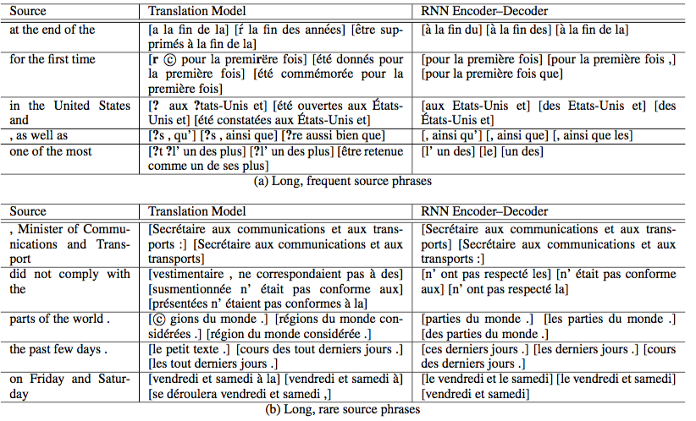
B
深度学习与自然语言处理

Slide 32
软件仓库挖掘
之
Deep API Learning

Slide 33
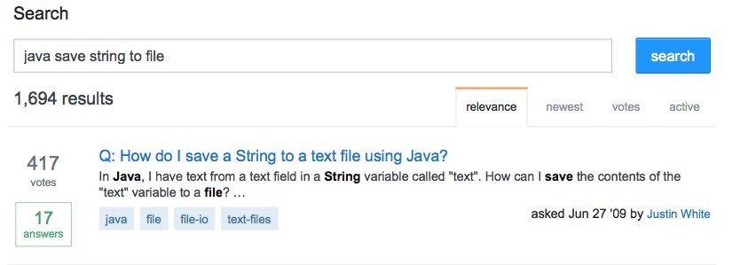
C
软件仓库挖掘—API Learning
关键词搜索
优点
能很快找到相关内容
缺点
搜索到的内容混杂，需要甄别

Slide 34
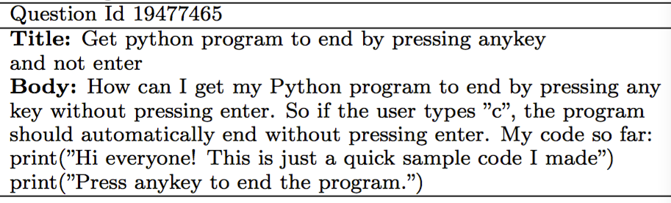
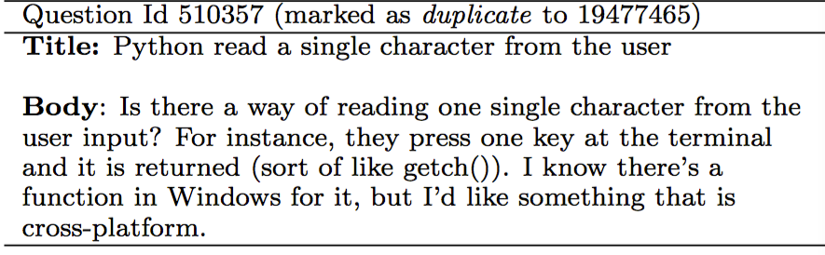
C
软件仓库挖掘—API Learning

Slide 35
C
软件仓库挖掘—API Learning
Search engines based on keyword matching
common places to discover APIs and their usage sequences:
Google, Bing, Baidu
Stack Overflow, GitHub

Slide 36
C
软件仓库挖掘—API Learning
Search engines based on keyword matching
Drawbacks:
Inefficient and inaccurate for programming tasks
Need to manually examine many web pages
Ignore the semantics of natural language queries.

Slide 37
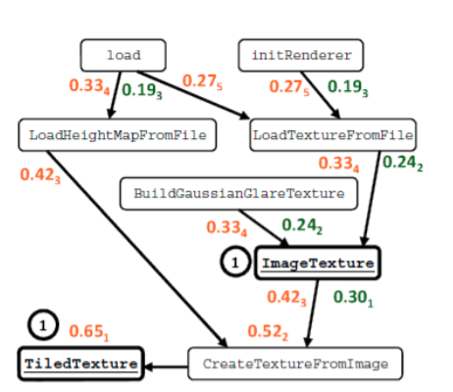
C
软件仓库挖掘
软件仓库挖掘—API Learning
Code Search
McMillan

Slide 38
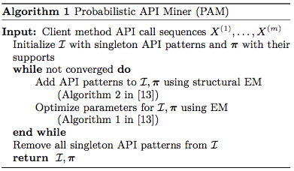
C
软件仓库挖掘
软件仓库挖掘—API Learning
Mining API Usage Patterns
Fowkes

Slide 39
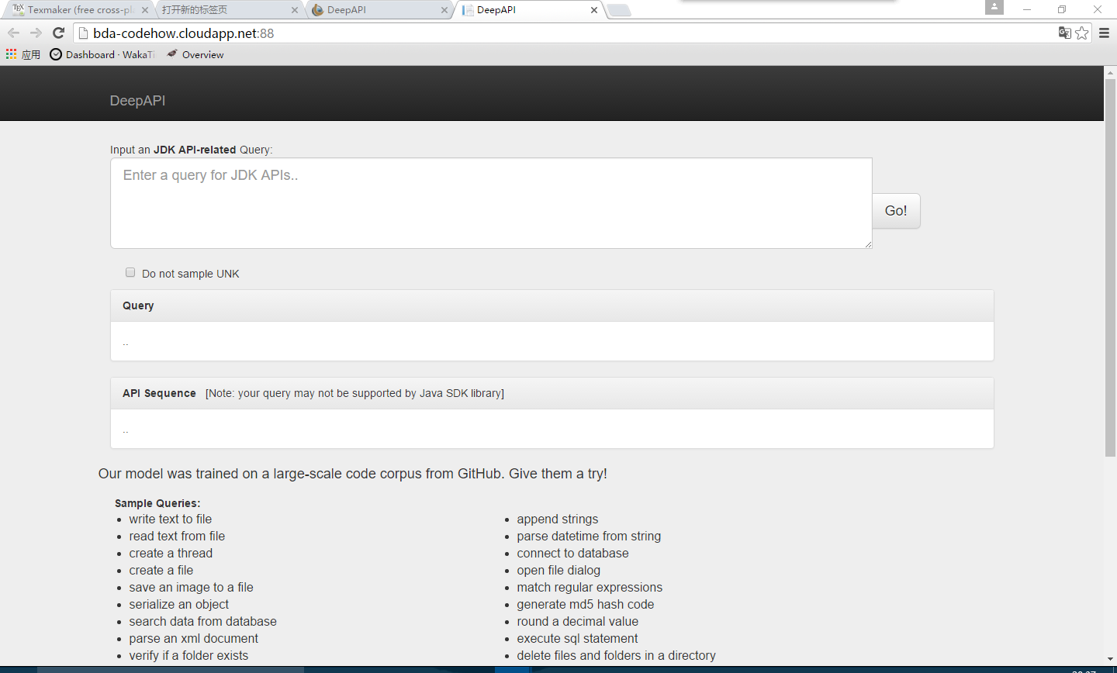
C
软件仓库挖掘
软件仓库挖掘—API Learning

Slide 40
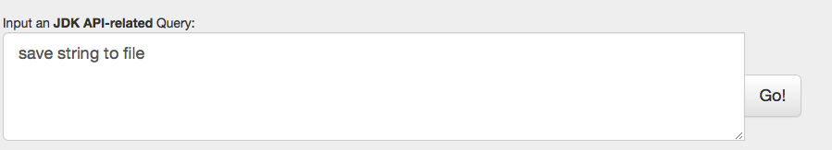
C
软件仓库挖掘—API Learning
Deep API Learning

Slide 41
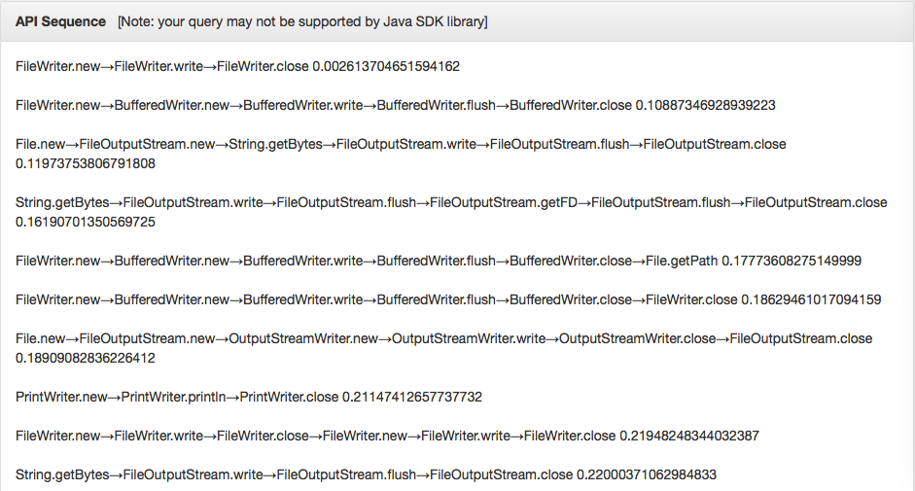
C
软件仓库挖掘—API Learning
Deep API Learning

Slide 42
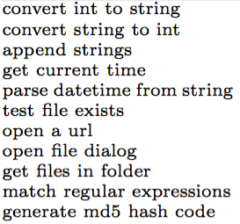
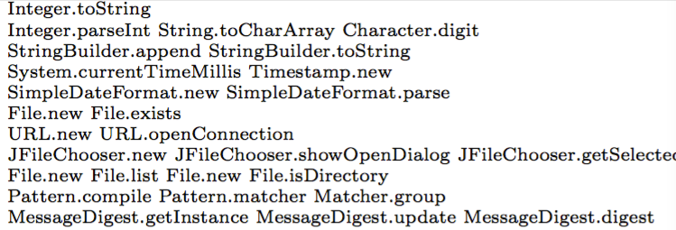
C
软件仓库挖掘—API Learning

Slide 43
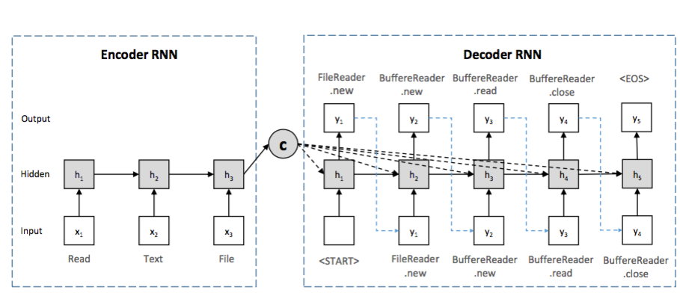
C
软件仓库挖掘—API Learning
Deep API Learning

Slide 44
C
软件仓库挖掘—API Learning
Deep API Learning
INPUT
Natural Language
OUTPUT
Natural Language

Slide 45
C
软件仓库挖掘—API Learning
Deep API Learning
INPUT
API sequences with
corresponding NL annotation
OUTPUT
API sequences

Slide 46
C
软件仓库挖掘—API Learning
Deep API Learning
Extracting API Usage Sequences
new C()
o.m()
o1.m1(o2.m2(), o3.m3())
stmt1; stmt2; …; stmt
if(stmt1) {stmt2;} else {stmt3;}
while(stmt1) {stmt2; }

Slide 47
C
软件仓库挖掘—API Learning
Deep API Learning
Extracting API Usage Sequences
new C()
C.new
o.m()
c.m
o1.m1(o2.m2(), o3.m3())
C2.m2-C3.m3-C1.m1
stmt1; stmt2; …; stmt
s1-s2-…-st
if(stmt1) {stmt2;} else {stmt3;}
s1-s2-s3
while(stmt1) {stmt2; }
s1-s2

Slide 48
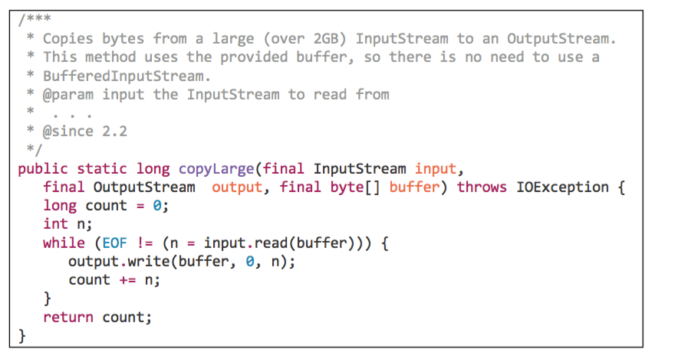
C
软件仓库挖掘—API Learning
Deep API Learning
Extracting Annotations

Slide 49
C
软件仓库挖掘—API Learning
Deep API Learning
Extracting Annotations
Copies bytes from a large (over 2GB) InputStream to an OutputStream

Slide 50
C
软件仓库挖掘—API Learning
Deep API Learning

Slide 51
C
软件仓库挖掘—API Learning
Deep API Learning

Slide 52
C
软件仓库挖掘—API Learning
Deep API Learning

Slide 53
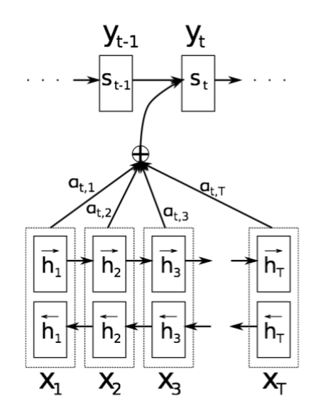
C
软件仓库挖掘—API Learning
Deep API Learning
Two RNNs for encoder

Slide 54
C
软件仓库挖掘—API Learning
Deep API Learning
为什么用两个RNN？
对齐问题
信息稀释
W1W2W3W4W5W6W7
S1S2S3S4S5

Slide 55
C
软件仓库挖掘—API Learning
Deep API Learning
Attention模型
BiRNN(双向RNN)

Slide 56
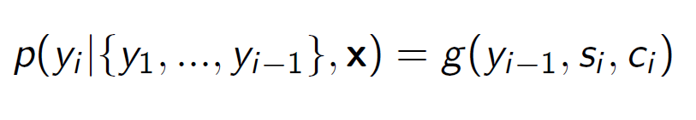
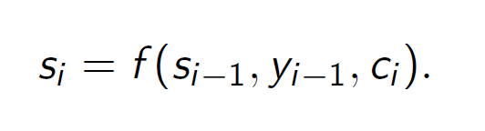
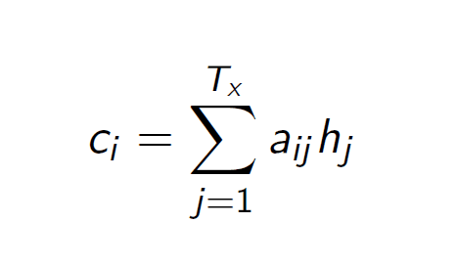
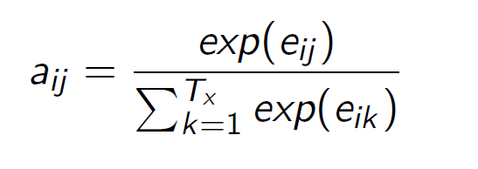
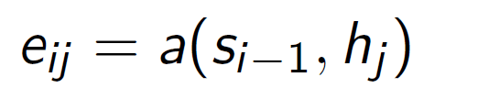
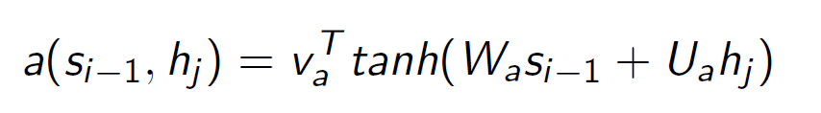
C
软件仓库挖掘—API Learning
Attention模型---Decoder

Slide 57
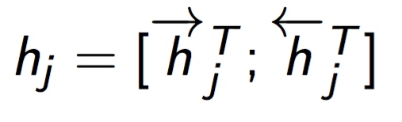
C
软件仓库挖掘—API Learning
BiRnn模型---Encoder

Slide 58
C
软件仓库挖掘—API Learning
Deep API Learning
Encoder: Bidirectional RNN for
Annotation Sequences
Decoder: General Description

Slide 59
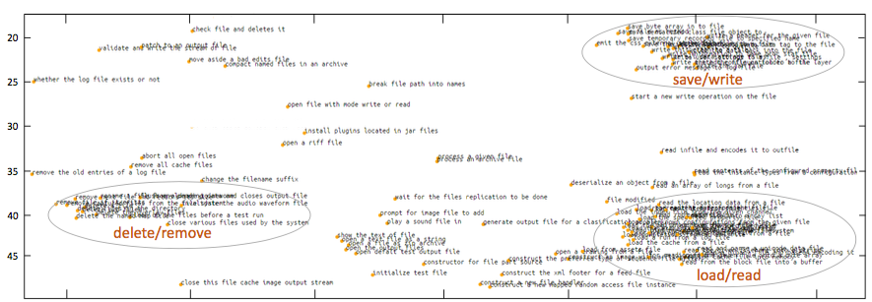
C
软件仓库挖掘—API Learning
Deep API Learning

Slide 60
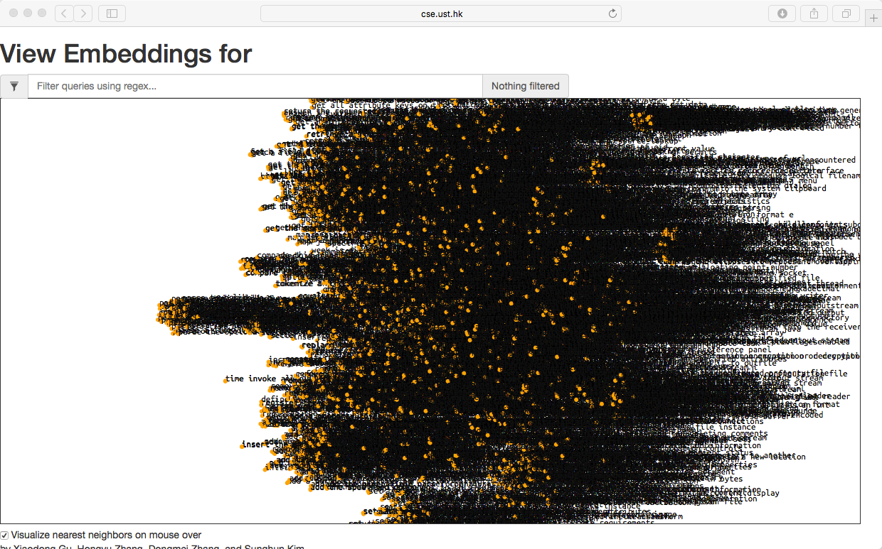
C
软件仓库挖掘—API Learning
Deep API Learning

Slide 61
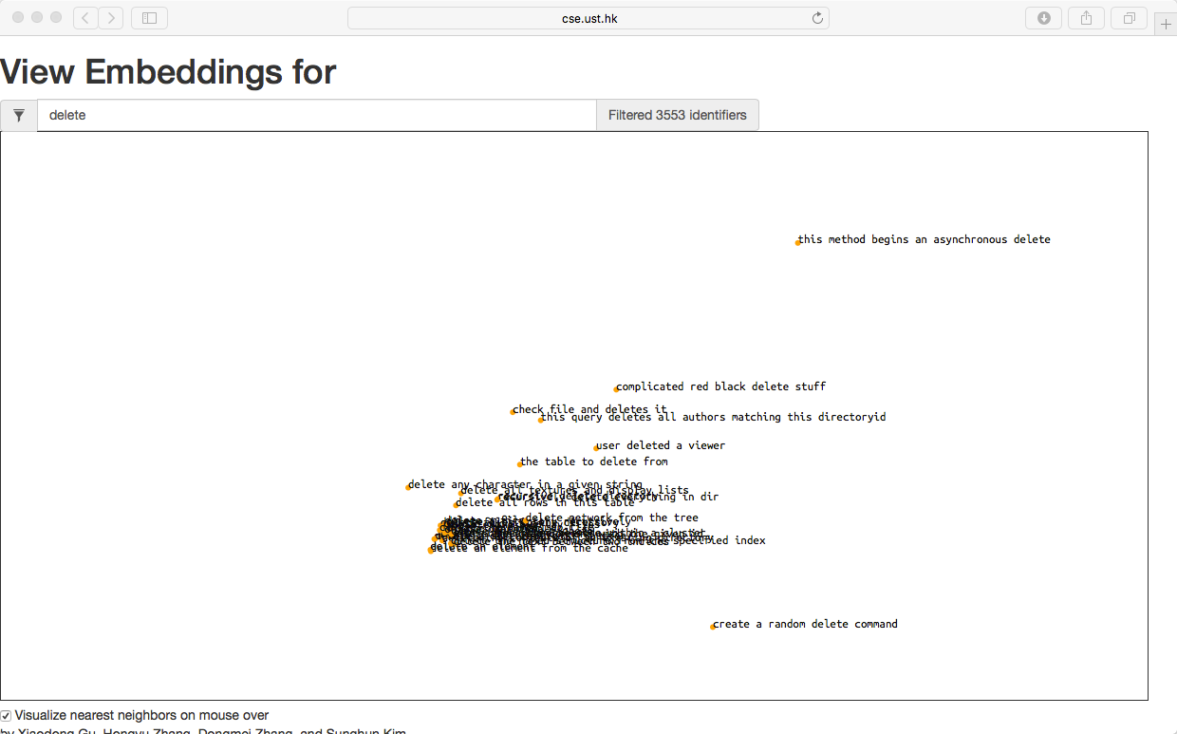
C
软件仓库挖掘—API Learning
Deep API Learning

Slide 62
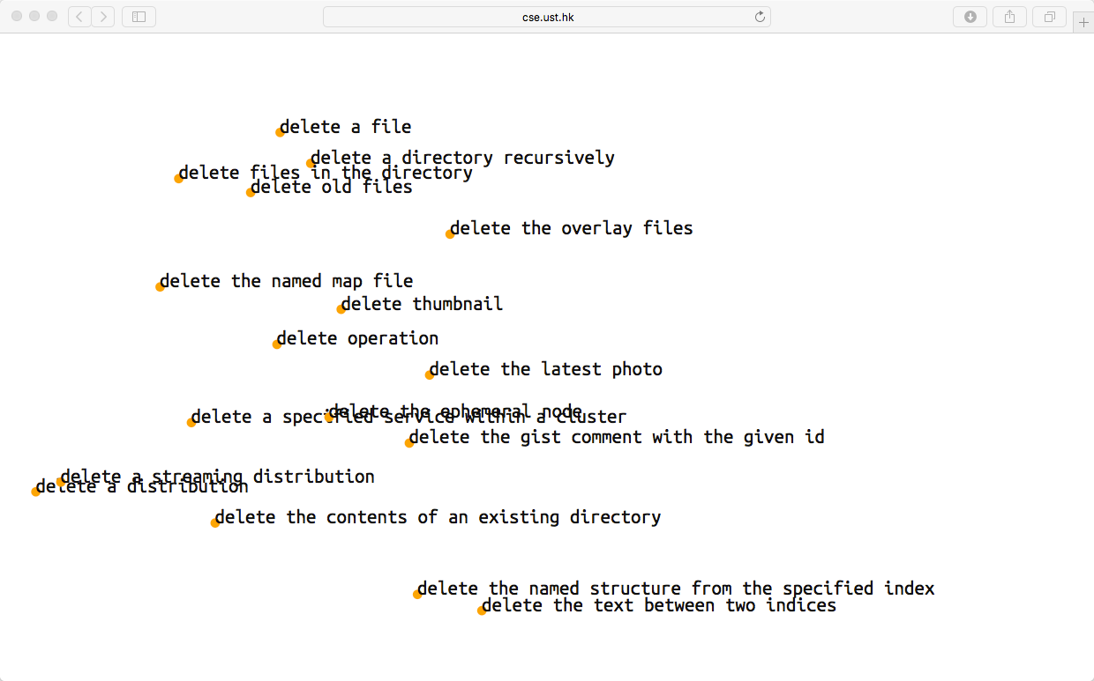
C
软件仓库挖掘—API Learning
Deep API Learning

Slide 63
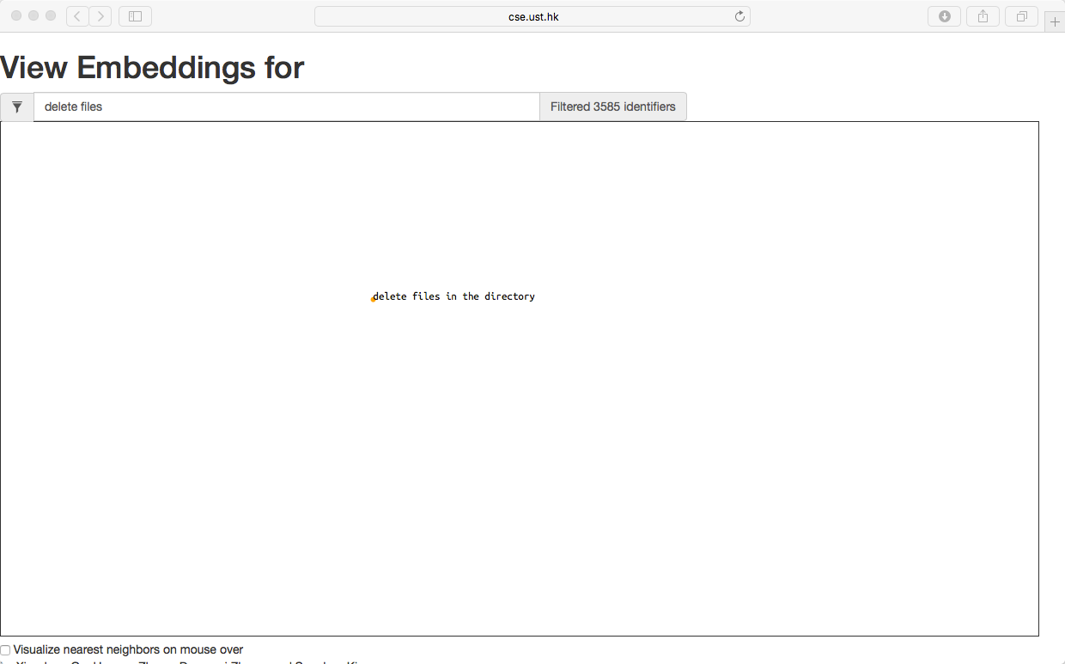
C
软件仓库挖掘—API Learning
Deep API Learning

Slide 64
结论
自然语言处理
语法语义
概率统计
深度学习网络
马尔科夫模型到RNN Encoder-Decoder
软件仓库挖掘
RNN Encoder-Decoder、API sequences

Slide 65
END
THANKS

